Slide 1
第八章 输入输出系统
8.1 CPU与外设之间的信息交换方式
8.2 程序查询方式
8.3 程序中断方式
8.4 DMA方式
8.5 通道方式
8.6 通用I/O标准接口
返回

Slide 2
8.1 CPU与外设之间的信息交换方式
8.1.1 输入/输出接口与端口
8.1.2 输入/输出操作的一般过程
8.1.3 I/O接口与外设减的数据传送方式
8.1.4 CPU与I/O接口之间的数据传送

Slide 3
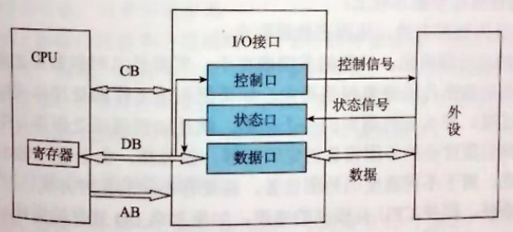
8.1.1 输入/输出接口与端口
由于外设种类繁多，不同种类的外设数据传输率差别很大，同一种设备在不同时刻传输率也可能不同，为了保证高速的主机和不同速度的外设之家的高效和可靠的交互，CU必须通过I/O接口与外设连接。因此CPU的输入/输出操作实际上分为两个传输阶段：I/O接口与外设减的数据传输，以及CPU与I/O接口之间的数据传送。

Slide 4
8.1.1 输入/输出接口与端口
为了与CPU交互信息的方便，在接口内部一般要设置一些可以被CPU直接访问的寄存器。这些寄存器称为端口（Port）。
用于接收来自CPU等主控设备的控制命令的寄存器称为命令端口，简称命令口；接口内向CPU报告I/O设备的工作状态的寄存器称为状态端口或状态口；接口内在外设和总线间交换数据的缓冲寄存器称为数据端口或数据口。

Slide 5
8.1.1 输入/输出接口与端口
为便于CPU访问端口，也需要对端口安排地址。通常有两种不同的编址方式。
统一编址方式：接口中的寄存器和内存单元一样看待，它们和内存单元联合在一起编排地址。可以用访问内存的指令访问端口。
独立编址方式：内存地址和I/O设备地址是分开的，访问内存和访问I/O设备使用不同的命令，即访问I/O设备有专门的指令组。

Slide 6
8.1.2 输入/输出操作的一般过程
一、输入过程三个步骤
1.CPU把一个地址值放在地址总线上，选择某一输入设备；
2.CPU等待输入设备的数据有效；
3.CPU从数据总线读入数据，并放在一个相应的CPU寄存器中。
二、输出过程三个步骤
1.CPU把一个地址值放在地址总线上，选择某一输出设备；
2.CPU把数据放在数据总线上；
3.输出设备认为数据有效，从而把数据取走。
从上述过程可以看出，输入/输出操作的关键是什么时候数据才有效？由于外围设备的传输速率差别很大，这就要保证CPU与外围设备在进行数据传输时进行时间的同步，不同速度的外设需要不同的同步方式。

Slide 7
8.1.3 I/O接口与外设的数据传送方式
1.速度极慢或简单的外设
采用无条件传送方式。数据传输时，默认外设已经完全准备就绪，CPU只需要接收或者发送数据即可。
2.慢速或者中速的设备
采用应答方式（异步传送方式）。在接口与外设间安排若干条握手（联络、挂钩）信号线，用以在手法双方之间传递控制信息，指明何时能够交换数据。
3.高速外设
采用同步定时方式。接口以某一确定的时钟速率和外设交换信息。一旦外设和接口确认同步，它们之间的数据交换便靠时钟脉冲控制来进行。

Slide 8
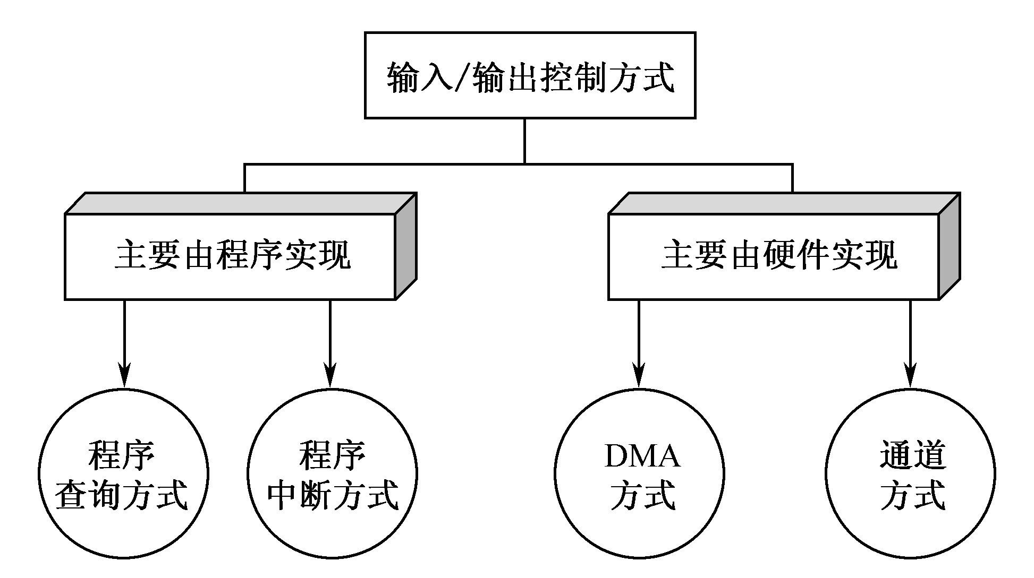
8.1.4 CPU与I/O接口之间的数据传送
1.无条件传送方式（简单I/O方式）
2.程序查询方式
3.程序中断方式
4.直接内存访问（DMA）方式
5.通道和输入/输出处理器
CAI

Slide 9
8.2 程序查询方式
1、输入输出指令
当用程序实现数据输入/输出传送时，I/O指令一般具有以下功能：
（1）置“1”或置“0”I/O接口的某些控制触发器，用于控制设备进行某些动作，如启动、关闭等。
（2）测试设备的某些状态，如“忙”、“准备就绪”等，以便决定下一步的操作。
（3）传送数据，当输入数据时，将接口中数据寄存器的内容送到CPU的某一寄存器；当输出数据时，将CPU某一寄存器的内容送到I/O接口的数据寄存器。
Notes:
(1)先向I/O设备发出命令字，请求进行数据传送；
(2)从I/O接口读入状态字；
(3)检查状态字中的标志，看看数据交换是否可以进行；
(4)假如这个设备没有准备就绪，则第(2)、第(3)步重复进行，一直到这个设备准备好交换数据，发出准备就绪信号“Ready”为止；
(5)CPU从I/O接口的数据缓冲寄存器输入数据，或者将数据从CPU输出至接口的数据缓冲寄存器。与此同时，CPU将接口中的状态标志复位。

Slide 10
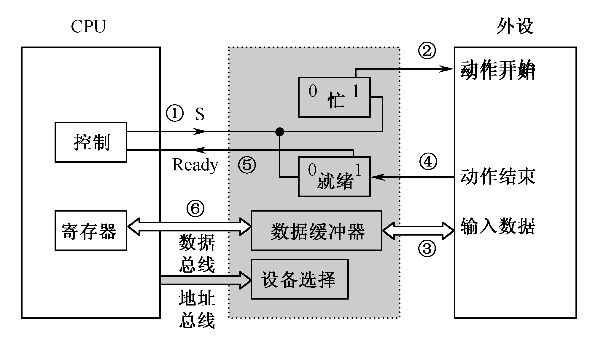
8.2 程序查询方式
2、程序查询方式的接口
Notes:
(1)先向I/O设备发出命令字，请求进行数据传送；
(2)从I/O接口读入状态字；
(3)检查状态字中的标志，看看数据交换是否可以进行；
(4)假如这个设备没有准备就绪，则第(2)、第(3)步重复进行，一直到这个设备准备好交换数据，发出准备就绪信号“Ready”为止；
(5)CPU从I/O接口的数据缓冲寄存器输入数据，或者将数据从CPU输出至接口的数据缓冲寄存器。与此同时，CPU将接口中的状态标志复位。

Slide 11
8.2 程序查询方式
程序查询方式的接口电路包括如下部分。
（1）设备选择电路
对CPU发到地址总线上的地址进行译码，判别地址总线上呼叫的设备是不是本设备。如果是，本设备就进入工作状态，否则不予理睬。
（2）数据缓冲寄存器
用于存储CPU和外设之间进行交换的数据。
（3）设备状态标识
用来标识设备的工作状态，以便接口对外设动作进行监视。一旦CPU用程序询问外设状态时，状态标识信息会取到CPU中进行分析。
Notes:
(1)先向I/O设备发出命令字，请求进行数据传送；
(2)从I/O接口读入状态字；
(3)检查状态字中的标志，看看数据交换是否可以进行；
(4)假如这个设备没有准备就绪，则第(2)、第(3)步重复进行，一直到这个设备准备好交换数据，发出准备就绪信号“Ready”为止；
(5)CPU从I/O接口的数据缓冲寄存器输入数据，或者将数据从CPU输出至接口的数据缓冲寄存器。与此同时，CPU将接口中的状态标志复位。

Slide 12
8.2 程序查询方式
3、程序查询方式的执行步骤
CAI
(5)CPU从I/O接口的数据缓冲寄存器输入数据，或者将数据从CPU输出至接
口的数据缓冲寄存器。与此同时，CPU将接口中的状态标志复位。
(4)假如这个设备没有准备就绪，则第(2)、第(3)步重复进行，一直到这个
设备准备好交换数据，发出准备就绪信号“Ready”为止；
(3)检查状态字中的标志，看看数据交换是否可以进行；
（6）数据传送
(2)从I/O接口读入状态字；
(1)先向I/O设备发出命令字，请求进行数据传送；
Notes:
(1)先向I/O设备发出命令字，请求进行数据传送；
(2)从I/O接口读入状态字；
(3)检查状态字中的标志，看看数据交换是否可以进行；
(4)假如这个设备没有准备就绪，则第(2)、第(3)步重复进行，一直到这个设备准备好交换数据，发出准备就绪信号“Ready”为止；
(5)CPU从I/O接口的数据缓冲寄存器输入数据，或者将数据从CPU输出至接口的数据缓冲寄存器。与此同时，CPU将接口中的状态标志复位。

Slide 13
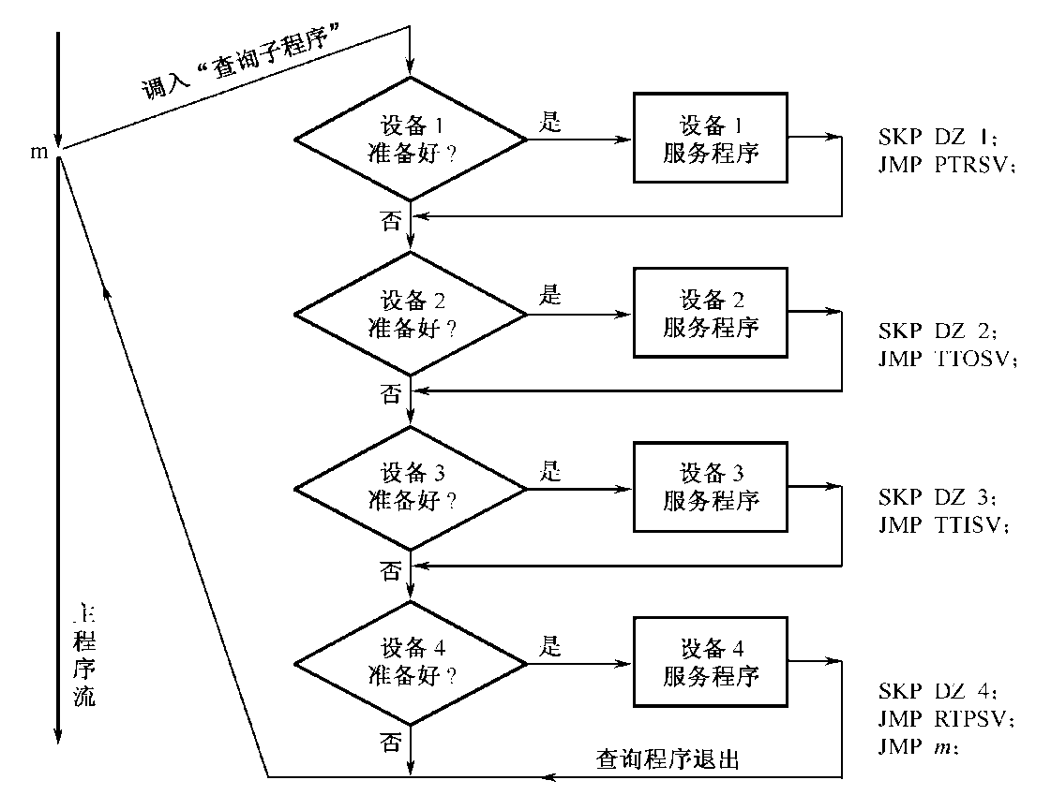
8.2 程序查询方式
CAI
程序查询I/O设备流程图

Slide 14
8.3 程序中断方式
8.3.1 中断的基本概念
8.3.2 中断服务程序入口地址的获取
8.3.3 程序中断方式的基本I/O接口
8.3.4 单级中断
8.3.5 多级中断

Slide 15
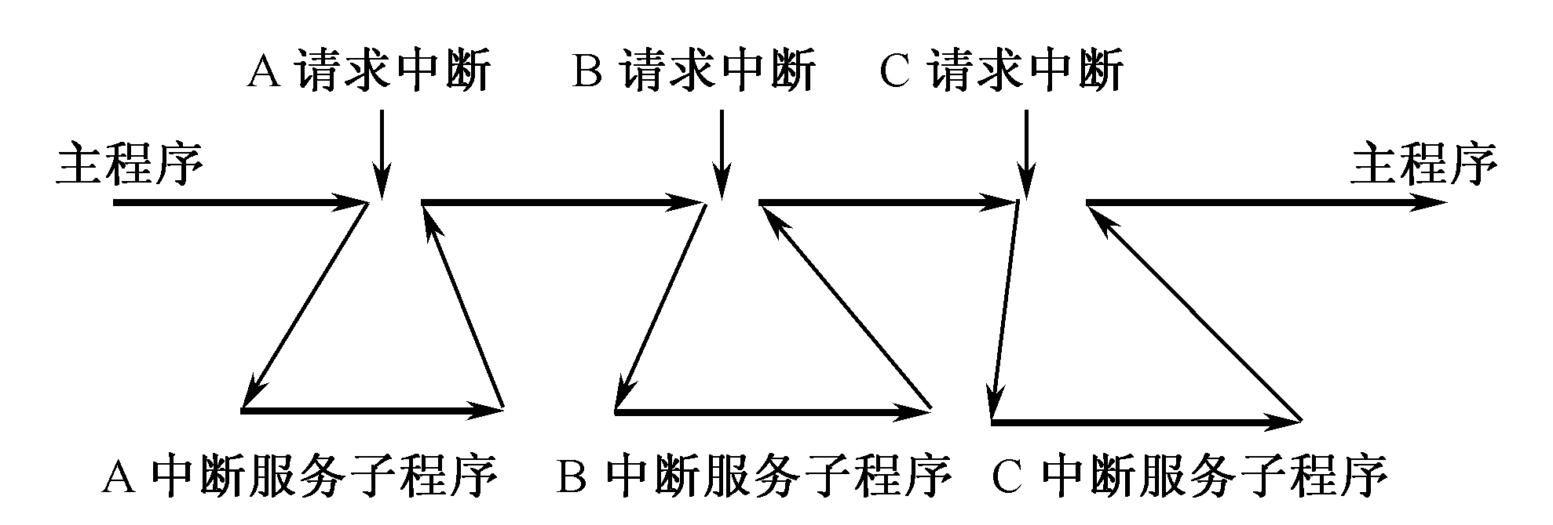
8.3.1 中断的基本概念
1.中断的概念
中断（Interrupt）是指CPU暂时中止现行程序，转去处理随机发生的紧急事件（执行中断服务程序），处理完后自动返回被打断的主程序“断点”继续执行的功能和技术。
中断系统是计算机实现中断功能的软硬件总称。一般在CPU中设置中断机构，在外设接口中设置中断控制器，在软件上设置相应的中断服务程序。
CAI

Slide 16
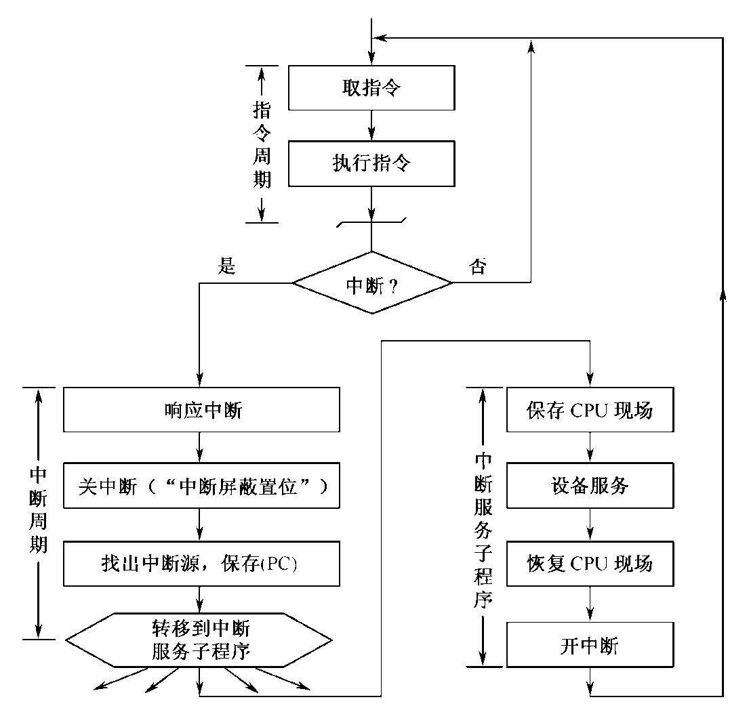
8.3.1 中断的基本概念
2.中断处理过程
CAI

Slide 17
8.3.1 中断的基本概念
当CPU执行完一条现行指令时，如果外设向CPU发出中断请求，那么CPU在满足响应条件的情况下，将发出中断响应信号，与此同时关闭中断（“中断屏蔽”触发器置“1”），表示CPU不再受理另外一个设备的中断请求。这时CPU寻找中断请求源是哪个设备，并保存CPU自己的程序计数器（PC）的内容。然后，它将转移到处理该中断源的中断服务程序。在中断服务程序中，先保存CPU现场，然后进行设备服务（如交换数据），最后恢复现场信息。在这些工作完成后，开放中断（“中断屏蔽”触发器置“0”），并返回到原来被中断的主程序的下一条指令继续执行。

Slide 18
8.3.1 中断的基本概念
中断处理过程注意几个问题：
（1）响应中断时机
外界中断请求是随机的，但CPU只有在当前指令执行完毕后，才检查中断请求信号。如中断请求信号为“1”而且运行响应该中断请求，则CPU转入“中断周期”，手里外界中断。
（2）断点保护问题
为了在中断服务程序执行完毕后能够正确地返回到原来主程序中被中断的断点而继续执行主程序，必须把程序计数器PC以及当前指令执行结束后CPU的状态（包括寄存器的内容和一些状态标识位）都保存到堆栈中。这些操作称为保存现场。

Slide 19
8.3.1 中断的基本概念
（3）原子操作
发出中断响应信号的同时关中断（将中断屏蔽触发器置“1”），这样CPU不能再受理另外的新的中断源发来的中断请求。只有中断服务程序执行完毕后，它才重新使“中断屏蔽”标识置“0”，即开放中断。
（4）软硬件共同参与
中断是由软硬件结合起来实现的，“中断周期”由硬件实现，其动作在主程序和中断服务子程序中都看不到，又称为“中断处理的隐操作”。中断服务子程序由机器指令序列（软件）实现。
（5）中断的分类
机器内部原因导致出错引起的中断叫内中断（异常）；外部设备请求服务的中断叫外中断。

Slide 20
8.3.2 中断服务程序入口地址的获取
1.向量中断
当CPU响应中断后，由提出中断请求的I/O接口（硬件）直接产生一个固定的地址（即中断向量地址）送入CPU，由其指明中断服务程序入口地址并实现程序切换的中断方式。在向量中断方式中，每个中断源都对应一个中断服务程序，而中断服务程序的入口地址被称为中断向量。
A1
PC1
PSW1
PC2
PSW2
…
PCn
PSWn
…
中断服务程序1
中断服务程序2
…
中断
向量表
A2
An
…
PC1
PC2
…

Slide 21
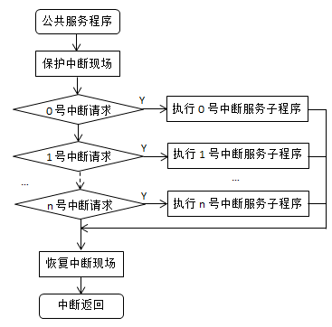
8.3.2 中断服务程序入口地址的获取
2.查询中断
在查询中断方式中，硬件不直接提供中断服务程序的入口地址，而是为所有中断服务程序安排一个公共的中断服务程序。在中断响应时，由公共的中断服务程序软件查询中断源，并跳至相应中断服务子程序的入口执行。

Slide 22
8.3.2 中断服务程序入口地址的获取
在向量中断方式中，查找中断源、中断排队与判优、获取中断服务程序入口地址都是由硬件在中断周期中自动实现的。但在查询中断方式中，查找中断源和获取中断服务程序入口地址都是由软件实现的，而中断优先级则与软件查询中断源的顺序相关，因此可以更灵活地调整中断优先级。

Slide 23
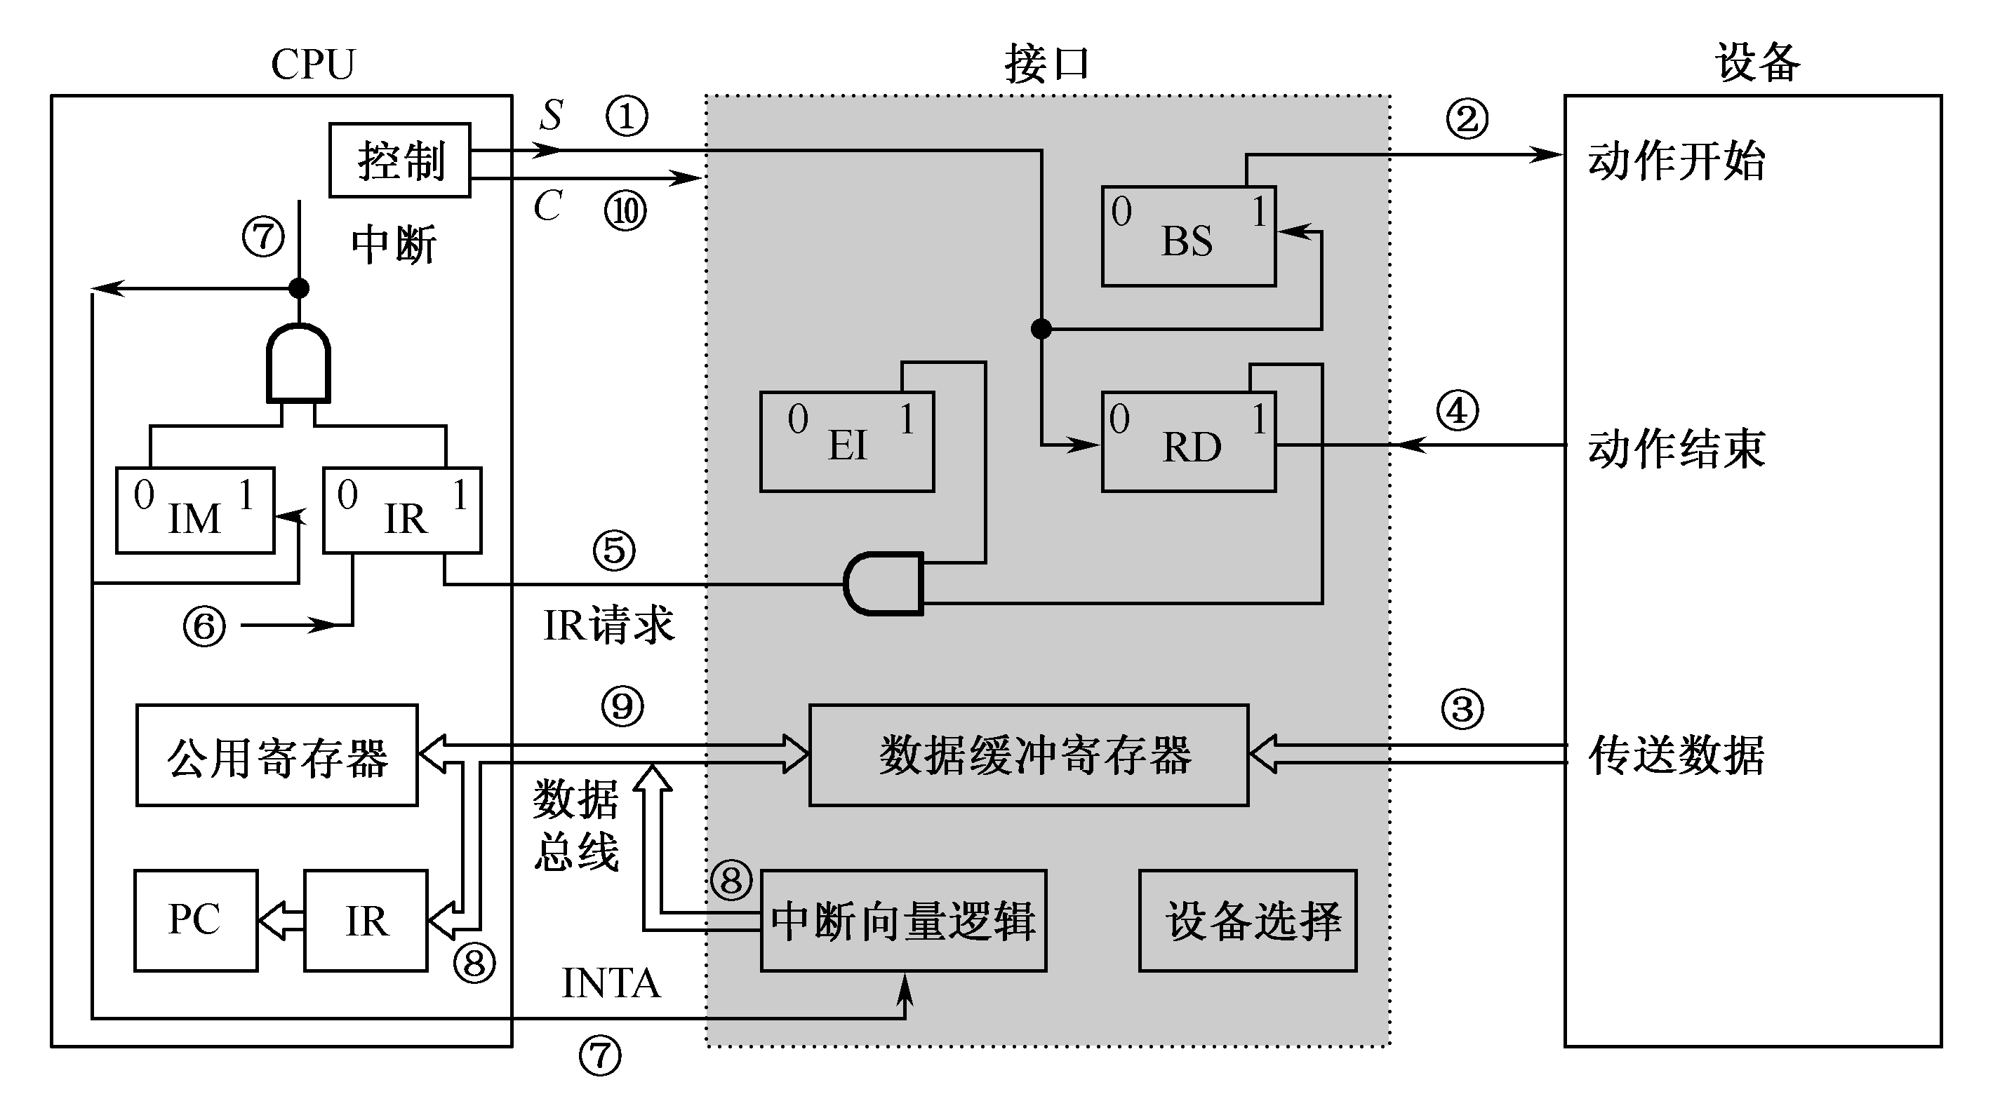
8.3.3 程序中断方式的基本I/O接口
CAI
程序中断方式的基本接口示意图

Slide 24
8.3.3 程序中断方式的基本I/O接口
设备选择器。设备选择器用来判别总线上送出的地址（或称呼叫的设备）是否为本设备，它实际上是设备地址的译码比较电路。
BS外设接口忙（BuSy）标志
RD外设准备就绪（ReaDy）标志
EI（Enable Interrupt中断允许触发器）
IR（Interrupt Request）中断请求触发器
IM（Interrupt Mask）中断屏蔽触发器
Notes:
①表示由程序启动外设，将该外设接口的“忙”标志BS置“1”，“准备就绪”标志RD清“0”；
②表示接口向外设发出启动信号；
③表示数据由外设传送到接口的缓冲寄存器；
④表示当设备动作结束或缓冲寄存器数据填满时，设备向接口送出一控制信号，将数据“准备就绪”标志RD置“1”；
⑤表示允许中断标志EI为“1”时，接口向CPU发出中断请求信号；
⑥表示在一条指令执行末尾CPU检查中断请求线，将中断请求线的请求信号接收到“中断请求”标志IR；
⑦表示如果“中断屏蔽”标志IM为“0”时，CPU在一条指令执行结束后受理外设的中断请求，向外设发出响应中断信号并关闭中断；
⑧表示转向该设备的中断服务程序入口；
⑨表示在中断服务程序通过输入指令把接口中数据缓冲寄存器的数据读至CPU中的寄存器；
（10）表示CPU发出控制信号C将接口中的BS和RD标志复位。

Slide 25
8.3.3 程序中断方式的基本I/O接口
④表示当设备动作结束或缓冲寄存器数据填满时，设备向接口送出一
控制信号，将数据“准备就绪”标志RD置“1”；
⑨表示在中断服务程序通过输入指令把接口中数据缓冲寄存器的数据读至CPU中的寄存器；
①表示由程序启动外设，将该外设接口的“忙”标志BS置“1”，“准备就绪”标志RD清“0”；
（10）表示CPU发出控制信号C将接口中的BS和RD标志复位。
⑥表示在一条指令执行末尾CPU检查中断请求线，
将中断请求线的请求信号接收到“中断请求”标志IR；
②表示接口向外设发出启动信号；
⑦表示如果“中断屏蔽”标志IM为“0”时，CPU在一条指令执行结束后受理外设的中断请求，向外设发出响应中断信号并关闭中断；
③表示数据由外设传送到接口的缓冲寄存器；
⑧表示转向该设备的中断服务程序入口；
⑤表示允许中断标志EI为“1”时，接口向CPU发出中断请求信号；
Notes:
①表示由程序启动外设，将该外设接口的“忙”标志BS置“1”，“准备就绪”标志RD清“0”；
②表示接口向外设发出启动信号；
③表示数据由外设传送到接口的缓冲寄存器；
④表示当设备动作结束或缓冲寄存器数据填满时，设备向接口送出一控制信号，将数据“准备就绪”标志RD置“1”；
⑤表示允许中断标志EI为“1”时，接口向CPU发出中断请求信号；
⑥表示在一条指令执行末尾CPU检查中断请求线，将中断请求线的请求信号接收到“中断请求”标志IR；
⑦表示如果“中断屏蔽”标志IM为“0”时，CPU在一条指令执行结束后受理外设的中断请求，向外设发出响应中断信号并关闭中断；
⑧表示转向该设备的中断服务程序入口；
⑨表示在中断服务程序通过输入指令把接口中数据缓冲寄存器的数据读至CPU中的寄存器；
（10）表示CPU发出控制信号C将接口中的BS和RD标志复位。

Slide 26
8.3.4 单级中断
1.单级中断的概念
根据计算机系统对中断处理的策略不同，可分为单级中断和多级中断。
在单级中断系统中，所有的中断源都属于同一级，所有中断源触发器排成一行，其优先级是离CPU近的优先权高。当响应某一中断请求时，执行该中断源的中断服务程序。在此过程中，不允许其他中断源再打断中断服务程序，即使优先权比它高的中断源也不能打断。只有该中断服务程序执行完毕之后，才能响应其他中断。

Slide 27
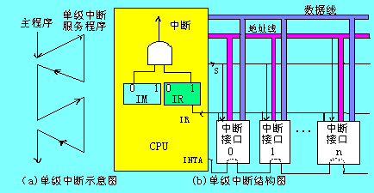
8.3.4 单级中断
所有I/O设备通过一条线向CPU发出中断请求。CPU响应中断请求后，发出中断响应信号INTA，以链式查询方式识别中断。

Slide 28
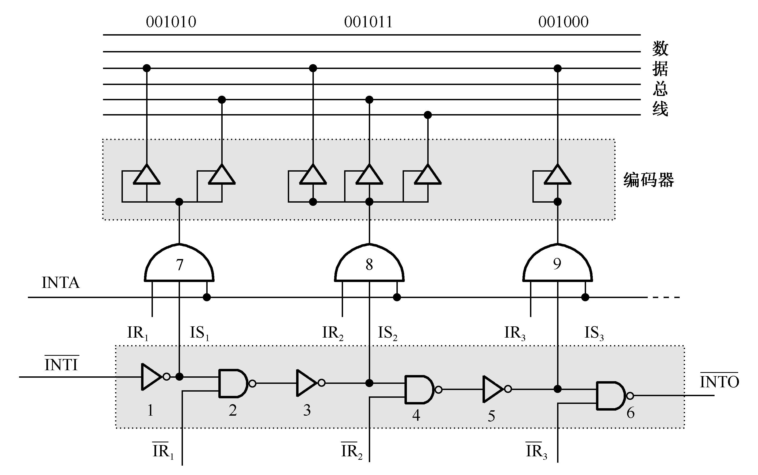
8.3.4 单级中断
2.单级中断源的识别
在单级中断中，可以采用串行排队链法来实现具有公共请求线的中断源判优识别。其逻辑电路见下图。
CAI

Slide 29
8.3.4 单级中断
3.中断向量的产生
当CPU识别出某中断源时，由硬件直接产生一个与该中断源对应的向量地址，很快便引入中断服务程序。向量中断要求在硬件设计时考虑所有中断源的向量地址，而实际中断时只能产生一个向量地址。
Notes:
当CPU响应中断时，由硬件直接产生一个固定的地址(即向量地址)，由向量地址指出每个中断源设备的中断服务程序入口，这种方法通常称为向量中断。显然，每个中断源分别有一个中断服务程序，而每个中断服务程序又有自己的向量地址。当CPU识别出某中断源时，由硬件直接产生一个与该中断源对应的向量地址，很快便引入中断服务程序。向量中断要求在硬件设计时考虑所有中断源的向量地址，而实际中断时只能产生一个向量地址。图8.8中上面部分即为中断向量产生逻辑，它是由编码电路实现的。
有些计算机中由硬件产生的向量地址不是直接地址，而是一个“位移量”，这个位移量加上CPU某寄存器里存放的基地址，最后得到中断处理程序的入口地址。
还有一种采用向量地址转移的方法。假设有8个中断源，由优先级编码电路产生8个对应的固定地址码(例如0，1，2，…，7)，这8个单元中存放的是转移指令，通过转移指令可转入设备各自的中断服务程序入口。这种方法允许中断处理程序放在内存中任何地方，非常灵活。

Slide 30
8.3.5 多级中断
1.多级中断概念
多级中断是指计算机系统有相当多的中断源，根据各中断源的轻重缓急程度不同而分成若干级别，每一中断级分配给一个优先权。一般来说，优先权高的中断级可以打断优先权低的中断服务程序，以程序嵌套方式进行工作。

Slide 31
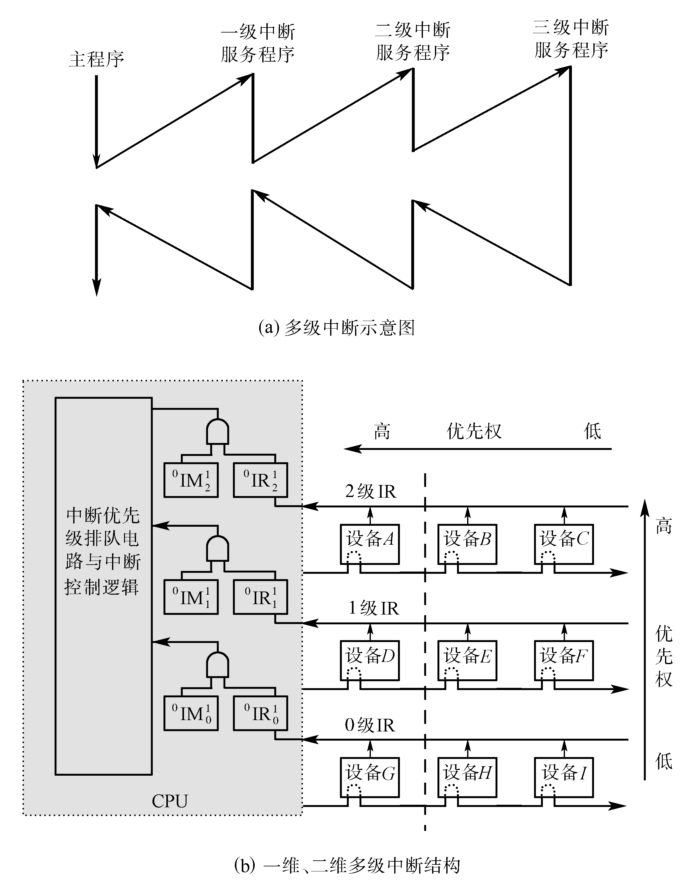
8.3.5 多级中断
CAI
根据系统的配置不同，多级中断又可分为一维多级中断和二维多级中断。一维多级中断每一级中断中只有一个中断源，而二维多级中断是指每一级中断中有多个中断源。

Slide 32
8.3.5 多级中断
2.多级中断源的识别
在多级中断中，每一级都有一根中断请求线送往CPU的中断优先级排队电路，对每一级赋予了不同的优先级。显然这种结构就是独立请求方式的逻辑结构。如果是二维多级中断，还需要进一步用串行链式方式查询。这意味着要用二维方式来设计中断排队逻辑。

Slide 33
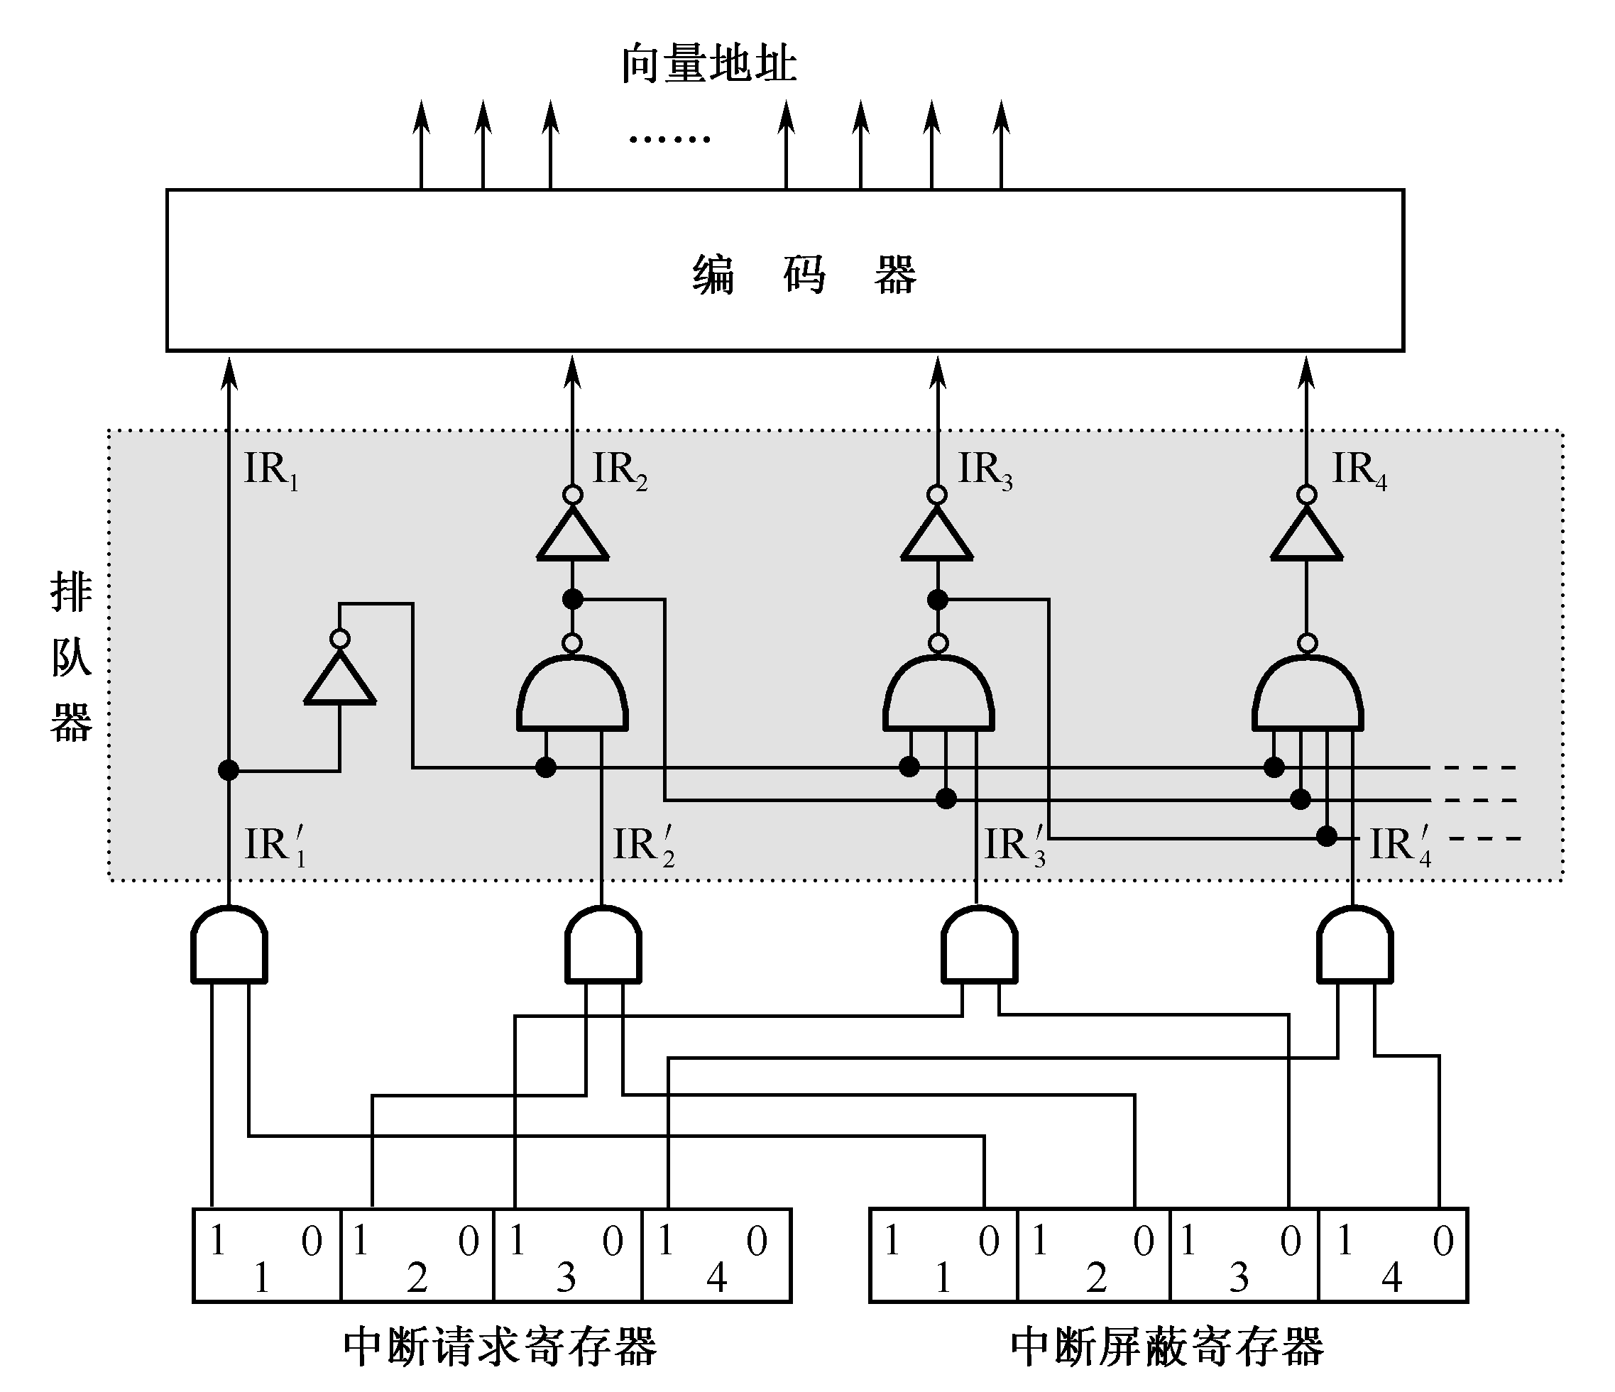
8.3.5 多级中断
CAI
独立请求方式的优先级排队逻辑

Slide 34
8.3.5 多级中断
[例8.2]参见图8.12所示的二维中断系统。请问：
(1)在中断情况下，CPU和设备的优先级如何考虑?请按降序排列各设备的中断优先级。
(2)若CPU现执行设备B的中断服务程序，IM2，IM1，IM0的状态是什么?如果CPU执行设 备D的中断服务程序，IM2，IM1，IM0的状态又是什么?
(3)每一级的IM能否对某个优先级的个别设备单独进行屏蔽?如果不能，采取什么办法可达到目的?
(4)假如设备C一提出中断请求，CPU立即进行响应，如何调整才能满足此要求?

Slide 35
8.3.5 多级中断
解：
(1)在中断情况下，CPU的优先级最低。各设备的优先次序是：A→B→C→ D→E→F→G→H→I→CPU。
(2)执行设备B的中断服务程序时IM₂IM₁IM₀=111；执行设备D的中断服务程序时，IM₂IM₁IM₀=011。
(3)每一级的IM标志不能对某个优先级的个别设备进行单独屏蔽。可将接口中的EI(中断允许)标志清“0”，它禁止设备发出中断请求。
(4)要使设备C的中断请求及时得到响应，可将设备C从第2级取出来，单独放在第3级上，使第3级的优先级最高，即令IM₃=0即可。

Slide 36
8.3.5 多级中断
[例8.3]参见例8.12所示的系统，只考虑A，B，C三个设备组成的单级中断结构，它要求CPU在执行完当前指令时对中断请求进行服务。假设：(1)CPU“中断批准”机构在响应一个新的 中断之前，先要让被中断的程序的一条指令一定要执行完毕；(2)TDC为查询链中每个设备的延迟时间；(3)TA，TB，TC分别为设备A，B，C的服务程序所需的执行时间； (4)TS,TR为保存现场和恢复现场所需的时间；(5)主存工作周期为TM。 试问：就这个中断请求环境来说，系统在什么情况下达到中断饱和?

Slide 37
8.3.5 多级中断
解：
中断处理流程，并假设执行一条指令的时间也为TM。如果三个设备同时发出中断请求，那么依次分别处理设备A、设备B、设备C的时间如下：
tA = 2TM + TDC + TS + TA + TR
tB = 2TM + 2TDC + TS + TB + TR
tC = 2TM + 3TDC + TS + TC + TR
处理三个设备所需的总时间为：T=tA+tB+tC
T是达到中断饱和的最小时间，即中断极限频率为：f=1/T

Slide 38
8.4 DMA方式
8.4.1 DMA的基本概念
8.4.2 DMA传送方式
8.4.3 基本的DMA控制器
8.4.4 选择型和多路型DMA控制器

Slide 39
8.4.1 DMA的基本概念
1.DMA （Direct Memory Access）的概念
直接内存访问（DMA），是一种完全由硬件执行I/O交换的工作方式。在这种方式中，DMA控制器从CPU完全接管对总线的控制，数据交换不经过CPU，而直接在内存和I/O设备之间进行。DMA方式一般用于高速传送成组数据。DMA控制器将向内存发出地址和控制信号，修改地址，对传送的字的个数计数，并且以中断的方式向CPU报告传送操作的结束。
优点：速度快。有利于发挥CPU的效率。

Slide 40
8.4.1 DMA的基本概念
2.DMA 方式的执行步骤
DMA的种类很多，但一个完整的DMA传输必须经过以下4个步骤。
（1）请求
CPU对DMA控制器初始化，并向I/O接口发出操作命令，I/O接口提出DMA请求；
（2）响应
CPU响应请求，把CPU工作改成DMA操作方式，DMA控制器从CPU接管总线的控制；

Slide 41
8.4.1 DMA的基本概念
（3）传输
由DMA控制器对内存寻址，即决定数据传送的内存单元地址及数据传送个数的计数，并执行数据传送的操作；
（4）结束
当完成规定的成批数据传送后，DMA控制器即释放总线控制权，并向I/O接口发出结束信号。当I/O接口收到结束信号后，一方面停 止I/O设备的工作，另一方面向CPU提出中断请求，使CPU从不介入的状态解脱，并执行一段检查本次DMA传输操作正确性的代码。最后，带着本次操作结果及状态继续执行原来的程序。

Slide 42
8.4.2 DMA传送方式
DMA方式进行数据传输时，CPU可以继续执行程序。那么DMA控制器与CPU怎样分时使用内存呢？根据每提出一次DMA请求，DMA控制器将占用多少个总线周期，可以将DMA传送分成以下几种方式：
（1）成组连续传送方式（停止CPU访问内存方式）；
（2）周期挪用方式（单字传送方式、周期窃取方式）；
（3）透明DMA方式（DMA与CPU交替操作方式、总线周期分时方式）。

Slide 43
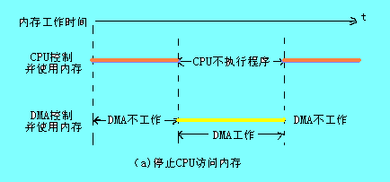
8.4.2 DMA传送方式
1、成组连续传送方式
主机响应DMA请求后，让出存储总线，直到一组数据传送完毕后，DMA控制器才把总线控制权交还给CPU，采用这种工作方式的I／O设备，在其接口中一般设置有小容量存储器，I／O设备先与小容量存储器交换数据，然后由小容量存储器与主机交换数据，这样可减少DMA传送占用存储总线的时间，也即减少了CPU暂停工作的时间。

Slide 44
8.4.2 DMA传送方式
1、成组连续传送方式
优点: 控制简单，它适用于数据传输率很高的设备进行成组传送。
缺点: 在DMA控制器访内阶段，内存的效能没有充分发挥，相当一部分内存工作周期是空闲的。这是因为，外围设备传送两个数据之间的间隔一般总是大于内存存储周期，即使高速I/O设备也是如此。

Slide 45
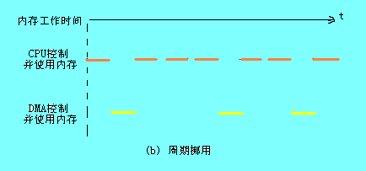
8.4.2 DMA传送方式
2、周期挪用方式
在这种DMA传送方法中，当I/O设备没有DMA请求时，CPU按程序要求访问内存；一旦I/O设备有DMA请求，则由I/O设备挪用一个或几个内存周期。

Slide 46
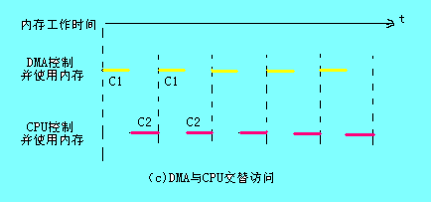
8.4.2 DMA传送方式
3、透明DMA方式
如果CPU的工作周期比内存存取周期长很多，则采用交替访内的方法可以使DMA传送和CPU同时发挥最高的效率。假设CPU工作周期为1.2µs，内存存取周期小于0.6µs，那么一个CPU周期可分为C1和C2两个分周期，其中C1专供DMA控制器访内，C2专供CPU访内。

Slide 47
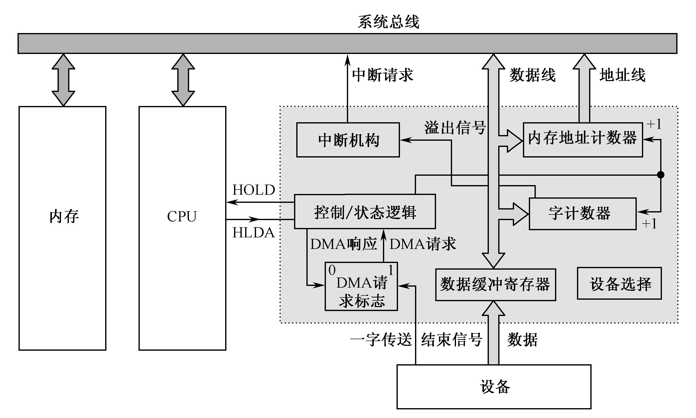
8.4.3 基本的DMA控制器
1、DMA控制器的基本组
（1）内存地址计数器
（2）字计数器
（3）数据缓冲寄存器
（4）“DMA请求”标志
（5）“控制/状态”逻辑
（6）中断机构
CAI
Notes:
(1)内存地址计数器 用于存放内存中要交换的数据的地址。在DMA传送前，须通过程序将数据在内存中的起始位置(首地址)送到内存地址计数器。而当DMA传送时，每交换一次数据，将地址计数器加“1”，从而以增量方式给出内存中要交换的一批数据的地址。
(2)字计数器 用于记录传送数据块的长度(多少字数)。其内容也是在数据传送之前由程序预置，交换的字数通常以补码形式表示。在DMA传送时，每传送一个字，字计数器就加“1” ，当计数器溢出即最高位产生进位时，表示这批数据传送完毕，于是引起DMA控制器向CPU发中断信号。
(3)数据缓冲寄存器 用于暂存每次传送的数据(一个字)。当输入时，由设备(如磁盘)送往数据缓冲寄存器，再由缓冲寄存器通过数据总线送到内存。反之，输出时，由内存通过数据总线送到数据缓冲寄存器，然后再送到设备。
(4)“DMA请求”标志 每当设备准备好一个数据字后给出一个控制信号，使“DMA请求” 标志置“1”。该标志置位后向“控制/状态”逻辑发出DMA请求，后者又向CPU发出总线使用权的请求(HOLD)，CPU响应此请求后发回响应信号HLDA，“控制/状态”逻辑接收此信号后发出DMA响应信号，使“DMA请求”标志复位，为交换下一个字做好准备。
(5)“控制/状态”逻辑 由控制和时序电路以及状态标志等组成，用于修改内存地址计数器和字计数器，指定传送类型(输入或输出)，并对“DMA请求”信号和CPU响应信号进行协调和同步。
(6)中断机构 当字计数器溢出时(全0)，意味着一组数据交换完毕，由溢出信号触发中断机构，向CPU提出中断报告。这里的中断与上一节介绍的I/O中断所采用的技术相同，但中断的目的不同，前面是为了数据的输入或输出，而这里是为了报告一组数据传送结束。因此它们是I/O系统中不同的中断事件。

Slide 48
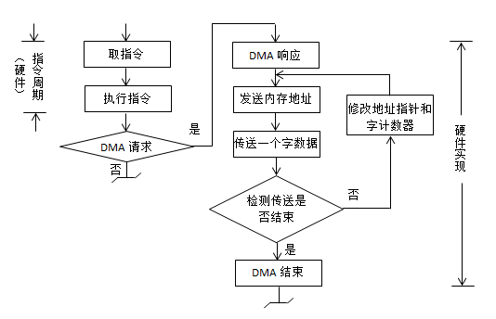
8.4.3 基本的DMA控制器
2、DMA数据传送过程
DMA的数据块传送过程可分为三个阶段：传送前预处理；正式传送；传送后处理。

Slide 49
8.4.3 基本的DMA控制器
2、DMA数据传送过程
传送前预处理：
预处理阶段由CPU执行几条输入输出指令，测试设备状态，向DMA控制器的设备地址寄存器送入设备号并启动设备，向内存地址计数器中送入起始地址，向字计数器送入交换的数据字个数。在这些工作完成后，CPU继续执行原来的主程序。

Slide 50
8.4.3 基本的DMA控制器
2、DMA数据传送过程
正式传送：
当外设准备号数据（输入）或接收数据（输出）时，它发出DMA请求，由DMA控制器向CPU发出总线使用权的请求（HOLD）。当外围设备发出DMA请求时，CPU在指令周期执行结束后响应该请求，并使CPU的总线驱动器处于高阻状态。之后，CPU与系统总线脱离，而DMA控制器接管数据总线和地址总线的控制，并向内存提供地址，于是，在内存和外围设备之间进行数据交换。每交换一个字，则地址计数器和字计数器增1，当计数值到达0时，DMA操作结束，DMA控制器向CPU发出中断请求。

Slide 51
8.4.3 基本的DMA控制器
2、DMA数据传送过程
传送后处理：
一旦DMA的中断请求得到响应，CPU停止主程序的执行，转去执行中断服务程序做一些DMA的结束处理工作。这些工作包括校验送入内存的数据是否正确；决定继续用DMA方式传送下去还是结束传送；测试在传送工程中是否发生了错误等。

Slide 52
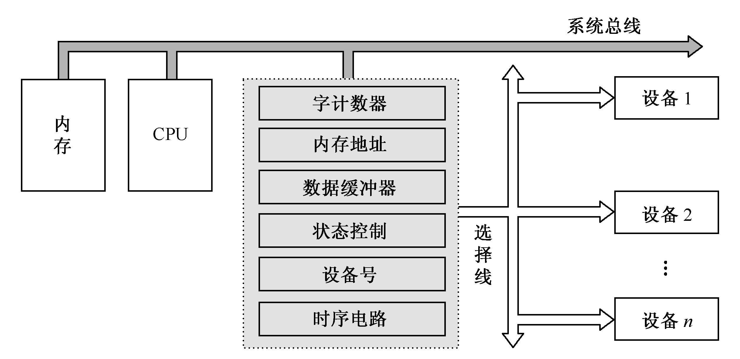
8.4.4 选择型和多路型DMA控制器
1.选择型DMA控制器
选择型DMA控制器在物理上可以连接多个设备，但在逻辑上只允许连接一个设备。换句话说，在某一个时间内只能为一个设备服务。
CAI

Slide 53
8.4.4 选择型和多路型DMA控制器
1.选择型DMA控制器
选择型DMA控制器工作原理与前面的简单DMA控制器基本相同。除了前面讲到的基本逻辑部件外，还有一个设备号寄存器。在预处理阶段，还需要给出所选择的设备号。从预置开始，一直到数据块传送结束，DMA控制器只为所选设备服务。下一次预置再根据I/O指令指出的设备号，为另一个选择的设备服务。
选择型DMA控制器适合数据传输率很高以至于接近内存存取速度的设备。

Slide 54
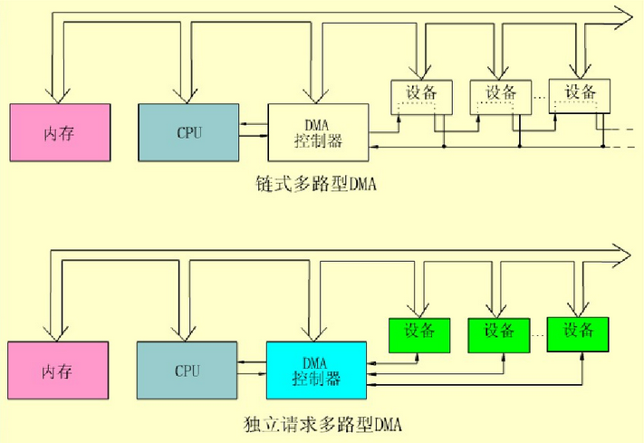
8.4.4 选择型和多路型DMA控制器
2.多路型DMA控制器
多路型DMA控制器适合于同时为多个慢速外围设备服务。多路型DMA不仅在物理上可以连接多个外围设备，而且在逻辑上也允许这些外围设备同时工作，各设备以字节交叉方式（每个设备的每个字轮流）通过DMA控制器进行数据传送。
CAI

Slide 55
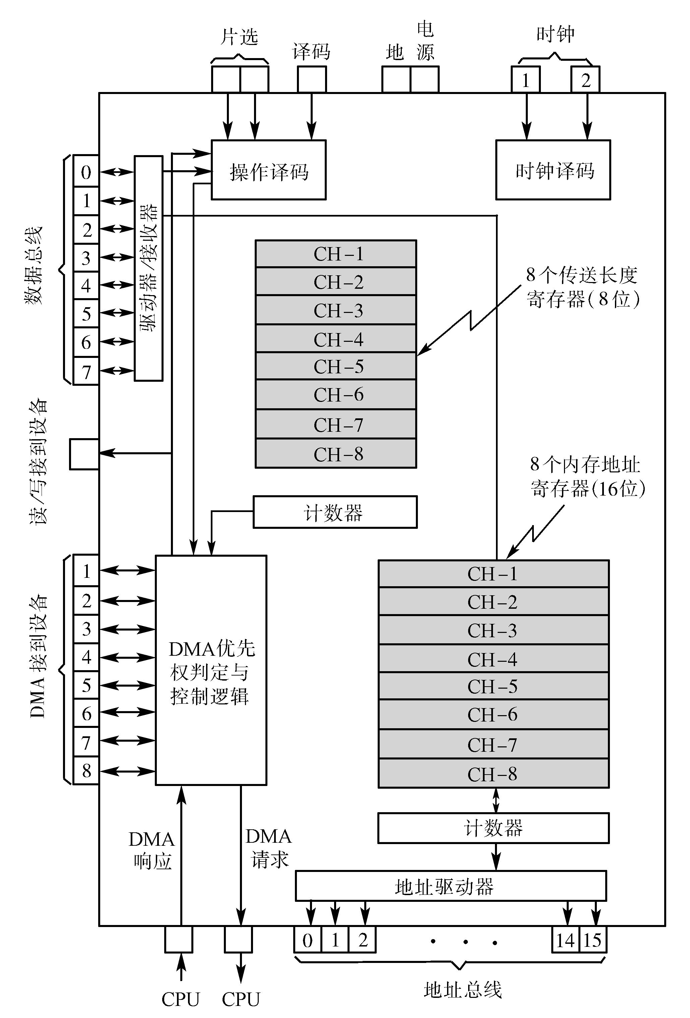
8.4.4 选择型和多路型DMA控制器
一个多路型DMA控制器芯片
CAI

Slide 56
8.4.4 选择型和多路型DMA控制器
2.多路型DMA控制器
当某个外围设备请求DMA服务时，操作过程如下：
（1）DMA控制器接到设备发出的DMA请求时，将请求转送到CPU。
（2）CPU在适当的时刻响应DMA请求。若CPU不需要占用总线则继续执行指令；若CPU需要占用总线，则CPU进入等待状态。
（3）DMA控制器接到CPU的响应信号后，进行以下工作：

Slide 57
8.4.4 选择型和多路型DMA控制器
2.多路型DMA控制器
①对现有DMA请求优先权最高的请求给予DMA响应；
②选择响应的地址寄存器的内容驱动地址总线；
③根据所选设备操作寄存器的内容，向总线发读、写信号；
④外围设备向数据总线传送数据，或从数据总线接收数据；
⑤每字节传送完毕后，DMA控制器使相应的地址寄存器和长度寄存器加1或减1。

Slide 58
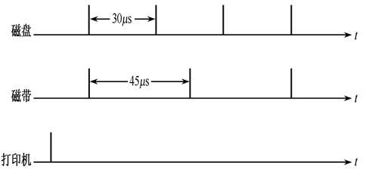
8.4.4 选择型和多路型DMA控制器
[例8.4]下图中假设有磁盘、磁带、打印机三个设备同时工作。磁盘以30μs的间隔向控制器发DMA请求，磁带以45μs的间隔发DMA请求，打印机以150μs间隔发DMA请求。根据传输速率，磁盘优先权最高，磁带次之，打印机最低，图中假设DMA控制器每完成一次DMA传送所需的时间是5μs。若采用多路型DMA控制器，请画出DMA控制器服务三个设备的工作时间图。

Slide 59
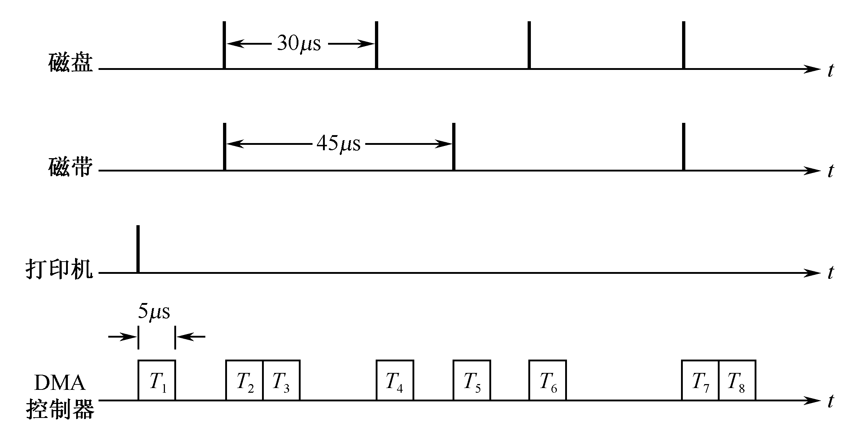
8.4.4 选择型和多路型DMA控制器
[例8.4] 解：由图看出，T1间隔中控制器首先为打印机服务，因为此时只有打印机有请求。T2间隔前沿磁盘、磁带同时有请求，首先为优先权高的磁盘服务，然后为磁带服务，每次服务传送一个字节。在120μs时间阶段中，为打印机服务只有一次(T1)，为磁盘服务四次(T2，T4，T6，T7)，为磁带服务三次(T3，T5，T8)。从图上看到，在这种情况下DMA尚有空闲时间，说明控制器还可以容纳更多设备。

Slide 60
8.5 通道方式
8.5.1 通道的功能
8.5.2 通道的类型
8.5.3 通道结构的发展

Slide 61
8.5.1 通道的功能
1.通道的基本概念
通道是计算机系统中代替CPU管理控制外设的独立部件，是一个具有特殊功能的处理器，它有自己的指令和程序专门负责数据输入输出的传输控制，而CPU将“传输控制”的功能下放给通道后只负责“数据处理”功能，这样，通道与CPU分时使用存储器，实现了CPU内部运算与I/O设备的并行工作。

Slide 62
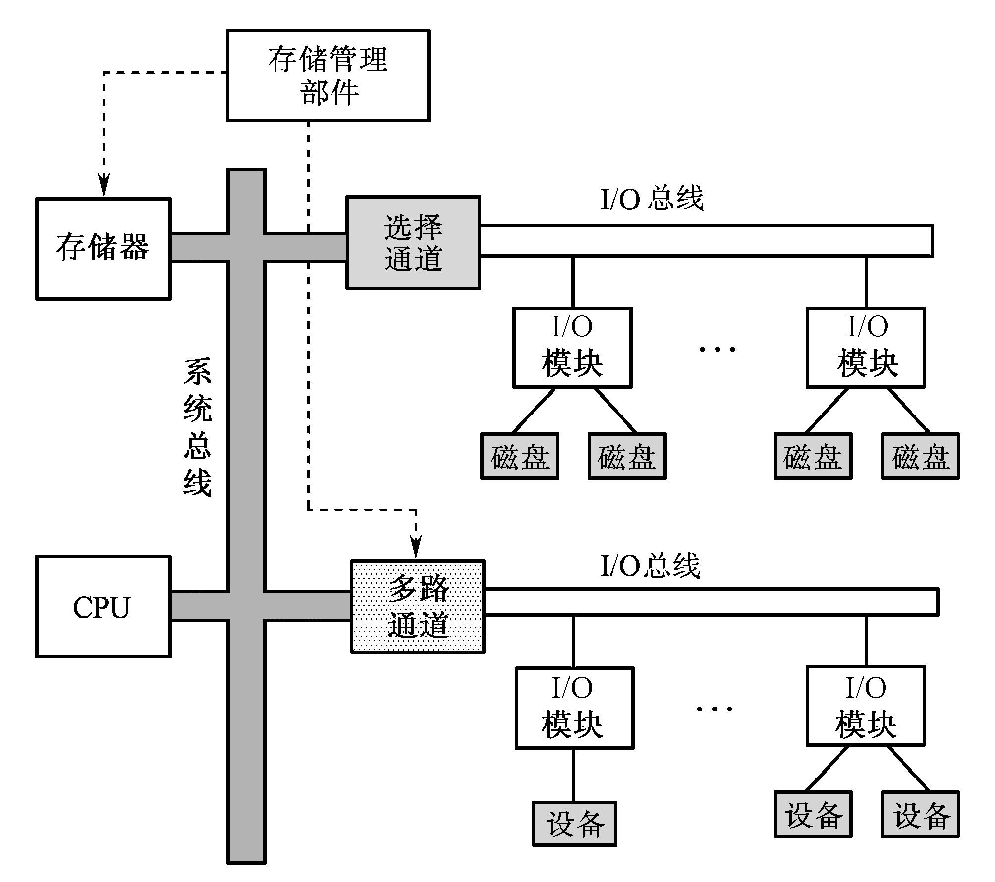
8.5.1 通道的功能
2.通道的结构
在通道控制方式中，一个主机可以连接几个通道。每个通道又可连接多台I/O设备，这些设备可具有不同速度，可以是不同种类。这种输入输出系统增强了主机与通道操作的并行能力以及各通道之间、同一通道的各设备之间的并行操作能力。也为用户提供了增减外围设备的灵活性。

Slide 63
8.5.1 通道的功能
2.通道的结构
采用通道方式组织输入输出系统，多使用主机-通道- I/O 模块-外围设备四级连接方式。为了便于通道对各设备的统一管理，通道与I/O模块之间用统一的标准接口，I/O模块与设备之间则根据设备要求不同采用专用接口。

Slide 64
8.5.1 通道的功能
3.通道的功能
通道的基本功能是执行通道指令，组织外围设备和内存进行数据传输，按I/O指令要求启动外围设备，向CPU报告中断等，具体有以下五项任务：
(1)接受CPU的I/O指令，按指令要求与指定的外围设备进行通信。
(2)从内存选取属于该通道程序的通道指令，经译码后向设备控制器和设备发送各种命令。

Slide 65
8.5.1 通道的功能
3.通道的功能
(3)组织外围设备和内存之间进行数据传送，并根据需要提供数据缓存的空间，以及提供数据存入内存的地址和传送的数据量。
(4)从外围设备得到设备的状态信息，形成并保存通道本身的状态信息，根据要求将这些状态信息送到内存的指定单元，供CPU使用。
(5)将外围设备的中断请求和通道本身的中断请求，按次序及时报告CPU。

Slide 66
8.5.1 通道的功能
4.CPU对通道的管理
CPU是通过执行I/O指令以及处理来自通道的中断，实现对通道的管理。来自通道的中断有两种，一种是数据传送结束中断，另一种是故障中断。

Slide 67
8.5.1 通道的功能
5.通道对设备控制器的管理
通道通过使用通道指令来控制I/O模块进行数据传送操作，并以通道状态字接收I/O模块反映的外围设备的状态。因此，I/O模块是通道对I/O设备实现传输控制的执行机构。I/O模块的具体任务如下：
（1）从通道接收通道指令，控制外围设备完成所要求的操作。
（2）向通道反映外围设备的状态。
（3）将各种外围设备的不同信号转换成通道能识别的标准信号。

Slide 68
8.5.2 通道的类型
1.选择通道
选择通道又称高速通道，每次只能从所连接的设备中选择一台I/O设备进行工作，此刻该I/O设备独占了整个通道。连接在选择通道上的若干设备，只能依次使用通道与主存传送数据。
选择通道主要用于连接高速外围设备，数据传送以成组（数据块）方式进行，每次传送一个数据块，因此，传送速率很高。

Slide 69
8.5.2 通道的种类
2.多路通道
多路通道又称多路转换通道，在同一时间能处理多个I/O设备的数据传输。它又分为数组多路通道和字节多路通道。

Slide 70
8.5.2 通道的种类
（1）数组多路通道（Block Multiplexor Channel）
数组多路通道是对选择通道的一种改进，它的基本思想是当某设备进行数据传送时，通道只为该设备服务；当设备在执行寻址等控制性动作时，通道暂时断开与这个设备的连接，挂起该设备的通道程序，去为其他设备服务，即执行其他设备的通道程序。所以数组多路通道很像一个多道程序的处理器。

Slide 71
8.5.2 通道的类型
（2）字节多路通道 （Byte Multiplexor Channel）
字节多路通道主要用于连接大量的低速设备。由于通道在传输两个字节之间有很多空闲时间，字节多路通道正是利用这个空闲时间为其他设备服务。
字节多路通道和数组多路通道有共同之处，即它们都是多路通道，在一段时间内能交替执行多个设备的通道程序，使这些设备同时工作。

Slide 72
8.5.2 通道的类型
（2）字节多路通道 （Byte Multiplexor Channel）
字节多路通道和数组多路通道也有不同之处，主要是：
①数组多路通道允许多个设备同时工作，但只允许一个设备进行传输型操作，其他设备进行控制型操作。而字节多路通道不仅允许多个设备同时操作，而且也允许它们同时进行传输型操作。
②数组多路通道与设备之间数据传送的基本单位是数据块，通道必须为一个设备传送完一个数据块后，才能为别的设备传送数据块。而字节多路通道与设备之间数据传送的基本单位是字节，通道为一个设备传送完一个字节后，由可以为另一个设备传送一个字节，因此各设备与通道之间的数据传送以字节为单位交替进行。

Slide 73
8.5.3 通道结构的发展
通道结构的发展，出现了两种计算机I/O系统结构。
1.通道结构的输入输出处理器（IOP）
输入输出处理器（IOP）不是一台独立的计算机，而是计算机系统中的一个部件。IOP可以和CPU并行工作，提供高速的DMA处理能力，实现数据的高速传送。此外，有些IOP还提供数据的变换、搜索和字装配／分拆能力。
8位和16位微机中使用的Intel 8089 I／O处理器就是这种通道型I／O处理器。

Slide 74
8.5.2 通道结构的发展
2.外围处理机（PPU）
PPU基本上是独立于主机工作，它有自己的指令系统，完成算术/逻辑运算，读/写存储器，与外设交换信息等。有的外围处理机干脆就选用已有的通用机。外围处理机I/O方式一般应用于大型高效率的计算机系统中。

Slide 75
8.6 通用I/O接口标准
8.6.1 并行I/O标准接口SCSI
8.6.2 串行I/O标准接口IEEE1394

Slide 76
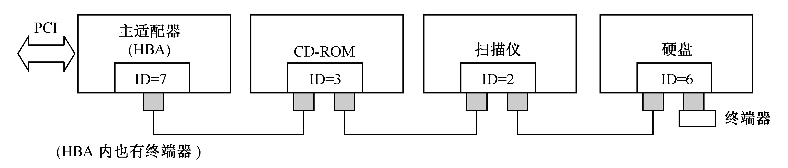
8.6.1 并行I/O标准接口SCSI
小型计算机系统接口的简称，它是一个高速智能接口，可以混接各种磁盘、光盘、磁 带机、打印机、扫描仪、条码阅读器以及通信设备。使用50芯或68芯电缆线，以菊花链形式最多可连接8台设备。

Slide 77
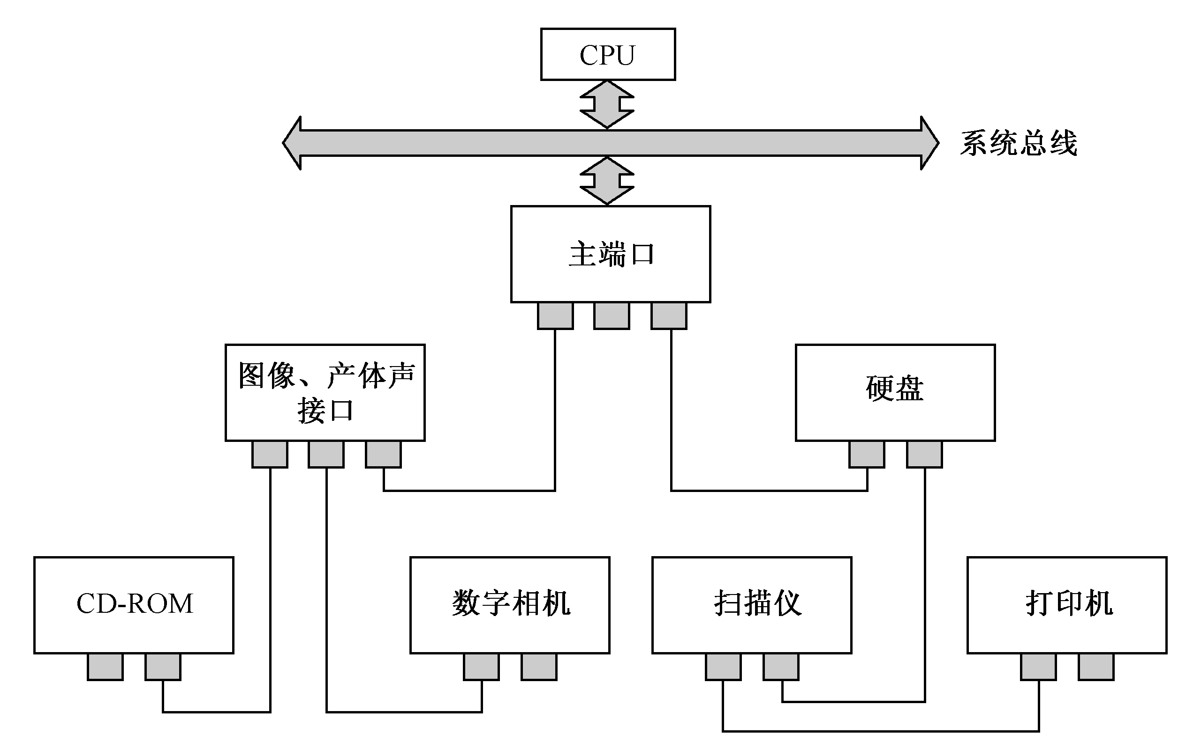
8.6.2 串行I/O标准接口IEEE1394
CAI
IEEE 1394是一种高速串行I/O标准接口。1394采用菊花链形式进行配置，也允许树形结构配置。各被连接装置的关系是平等的，不用PC介入也能自成系统。这意味着1394在家电等消费类设备的连接应用方面有很好的前景。其特点包括：
(1)数据传送的高速性。
(2)数据传送的实时性。
(3)体积小易安装，连接方便。

Slide 78
本 章 小 结
各种外围设备的数据传输速率相差很大。如何保证主机与外围设备在时间上同步，则涉及外围设备的定时问题。在计算机系统中，CPU对外围设备的管理方式有：①程序查询方式；②程序中断方式；③DMA方式；④通道方式。每种方式都需要硬件和软件结合起来进行。
程序查询方式是CPU管理I/O设备的最简单方式，CPU定期执行设备服务程序，主动来了解设备的工作状态。这种方式浪费CPU的宝贵资源。
程序中断方式是各类计算机中广泛使用的一种数据交换方式。当某一外设的数据准备就绪后，它“主动”向CPU发出请求信号。CPU响应中断请求后，暂停运行主程序，自动转移到该设备的中断服务子程序，为该设备进行服务，结束时返回主程序。中断处理过程可以嵌套进行，优先级高的设备可以中断优先级低的中断服务程序。

Slide 79
本 章 小 结
DMA技术的出现，使得外围设备可以通过DMA控制器直接访问内存，与此同时，CPU可以继续程序。DMA方式采用以下三种方法：①停止CPU访内；②周期挪用；③DMA与CPU交替访内。DMA控制器按其组成结构，分为选择型和多路型两类。
通道是一个特殊功能的处理器。它有自己的指令和程序专门负责数据输入输出的传输控制，从而使CPU将“传输控制”的功能下放给通道，CPU只负责“数据处理”功能。这样，通道与CPU分时使用内存，实现了CPU内部的数据处理与I/O设备的平行工作。通道有两种类型：①选择通道；②多路通道。

Slide 80
本 章 小 结
标准化是建立开放式系统的基础。CPU、系统总线、I/O总线及标准接口技术近年来取得了重大进步。其中并行I/O接口SCSI与串行I/O接口IEEE 1394是两个最具权威性和发展前景的标准接口技术。
SCSI是系统级接口，是处于主适配器和智能设备控制器之间的并行I/O接口，改进的SCSI可允许连接1～15台不同类型的高速外围设备。SCSI的不足处在于硬件较昂贵，并需要通用设备驱动程序和各类设备的驱动程序模块的支持。
IEEE 1394是串行I/O标准接口。与SCSI并行I/O接口相比，它具有更高的数据传输速率和数据传送的实时性，具有更小的体积和连接的方便性。IEEE 1394的一个重大特点是，各被连接的设备的关系是平等的，不用PC介入也能自成系统。因此IEEE 1394已成为Intel、Microsoft等公司联手制定的新标准。

Slide 81
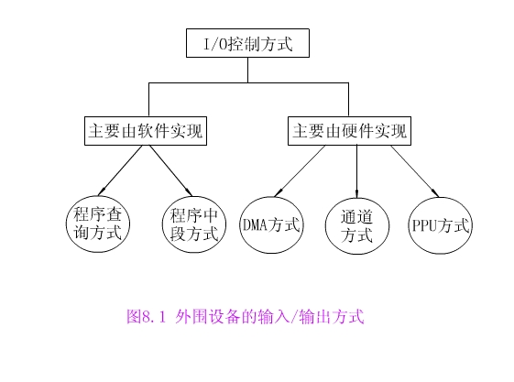
本 章 小 结
返回

